Slide 1

Introducción a TDAs
Estructuras de Datos

Slide 2
TDAs

Slide 3
TDAs
Los Tipos de Dato Abstractos son modelos de estructuras de datos.
Son conceptuales, definen comportamientos y operaciones.
Importa qué hacen, no cómo.
Por esta razón los TDAs van de la mano de las interfaces.
Las interfaces fuerzan el comportamiento abstracto del TDA.

Slide 4
TDAs
Cuando decimos abstracto no confundir con la keyword abstract.
abstract hace que una clase no pueda ser instanciada.
Sirve para obligar a crear clases que hereden de la clase abstracta.

Slide 5
TDAs
Un TDA tiene dos partes principales:
Especificación: modelo de qué comportamientos debería tener.
Se expresa con una interfaz.
Implementación: programación de dichos comportamientos.
Se realiza mediante clases que implementan la interfaz.

Slide 6
TDAs
A su vez, existen implementaciones estáticas y dinámicas:
Estáticas: internamente utilizan un array.
Dinámicas: internamente usan Nodos Enlazados.

Slide 7
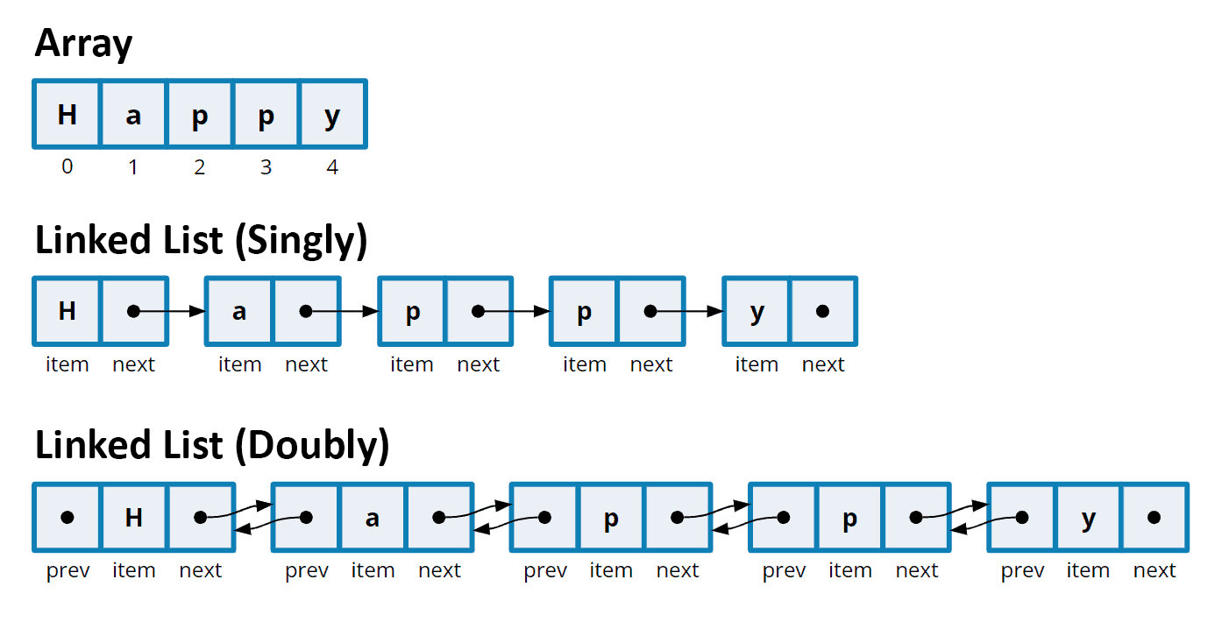
TDAs
Ejemplo ilustrativo:

Slide 8
TDAs
Las implementaciones estáticas y dinámicas tienen pros y contras en cuanto a performance, tanto en velocidad como memoria.
Las vamos a ver más adelante, y es importante tenerlas en cuenta a la hora de elegir la implementación correcta para cada problema.

Slide 9
TDA LIST

Slide 10
TDA LIST
Tomamos por ejemplo el TDA List.
En Java, su interfaz es List<T>.
Su implementación estática es ArrayList<T>.
Su implementación dinámica es LinkedList<T>.

Slide 11
TDA LIST
El TDA List tiene como puntos principales:
Agregar y remover elementos.
Obtener y actualizar elementos.
Limpiar la lista.
Obtener la cantidad de elementos en la lista, y si está vacía.
Chequear si existe un elemento y obtener su índice.

Slide 12
TDA LIST
La interfaz List<T> incluye:
boolean add(T element), void add(int index, T element).
boolean remove(Object o), T remove(int index).
T get(int index), T set(int index, T element).
void clear().
int size(), boolean isEmpty().
boolean contains(Object o), int indexOf(Object o).

